Slide 1

第四章 进程及进程管理

Slide 2
第四章 进程及进程管理
4.1 并发活动－－进程的引入
操作系统的特性之一是并发与共享，即在系统中（内存）同时存在几个相互独立的程序，这些程序在系统中既交叉地运行，又要共享系统中的资源，这就会引起一系列的问题，包括：对资源的竞争、运行程序之间的通信、程序之间的合作与协同等符。
要解决这些问题，用程序的概念已经不能描述程序在内存中运行的状态，必须引入新的概念－－进程。

Slide 3
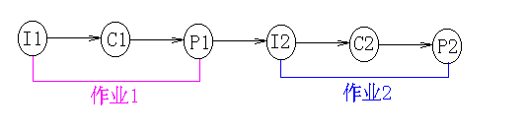
4.1 进程的引入
4.1.1 程序的顺序执行
一、概念
一个程序由若干个程序段组成，而这些程序段的执行必须是顺序的，这种程序执行的方式就称为程序的顺序执行。
例如：

Slide 4
4.1 进程的引入
4.1.1 程序的顺序执行
二、程序顺序执行的特点
1.顺序性
处理机严格按照程序所规定的顺序执行，即每个操作必须在下一个操作开始之前结束。
2.封闭性
程序一旦开始执行，其计算结果不受外界的影响，当程序的初始条件给定之后，其后的状态只能由程序本身确定，即只有本程序才能改变它。
3.可再现性
程序执行的结果与初始条件有关，而与执行时间无关。即只要程序的初始条件相同，它的执行结果是相同的，不论它在什么时间执行，也不管计算机的运行速度。

Slide 5
4.1 进程的引入
4.1.2 程序的并发执行
例：
在系统中有n个作业，每个作业都有三个处理步骤，输入数据、处理、输出，即I_{i},C_{i},P_{i} (i=1,2,3,...,n)。
这些作业系统中执行时是对时间的偏序，有些操作必须在其它操作之前执行，这是有序的，但有些操作是可以同时执行的。
例如:
I1、C1、P1的执行必须严格按照I1，C1，P1的顺序，而P1与I2，C1与I2，I3与P1是可以同时执行的。

Slide 6
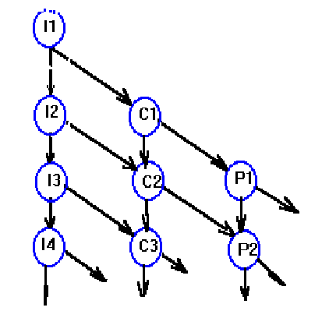
4.1 进程的引入
4.1.2 程序的并发执行
例如:
I1、C1、P1的执行必须严格按照I1，C1，P1的顺序，而P1与I2，C1与I2,I3与P1是可以同时执行的。

Slide 7
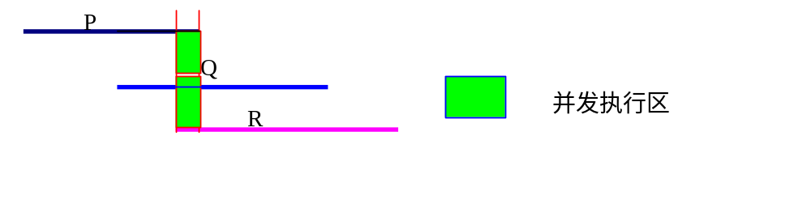
4.1 进程的引入
4.1.2 程序的并发执行
程序并发执行 （定义）
若干个程序段同时在系统中运行，这些程序的执行在时间上是重迭的，一个程序段的执行尚未结束，另一个程序段的执行已经开始，即使这种重迭是很小的，也称这几个程序段是并发执行的。

Slide 8
4.1 进程的引入
4.1.2 程序的并发执行
程序并发执行的描述
cobegin
S₁;S₂;S₃;...;S_{N}
coend;
S_{i}(i=1,2,3,...,n)表示n个语句（程序段），这n个语句用cobegin和coend括起来表示这n个语句是可以并发执行的。co是concurrent的头两个字符。
这是Dijkstra提出的。

Slide 9
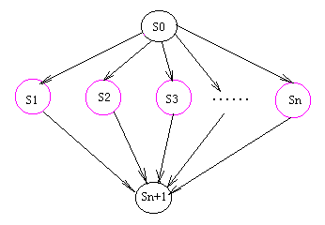
4.1 进程的引入
4.1.2 程序的并发执行
假设有一个程序由
S₀～S_{n+1}个语句，
其中 S₁～S_{n}语句是并发执行的，程序如下：
S₀;
cobegin
S₁;S₂;S₃;...;S_{N}
coend;
S_{n+1};

Slide 10
4.1 进程的引入
4.1.3 并发执行实行－－誊抄
一、一个循环程序顺序执行的誊抄
算法1：
输入：f 输出：g
{
while (f 不为空）
{
input ;
output ;
}
}
由这个程序完成誊抄工作是不会出错的。

Slide 11
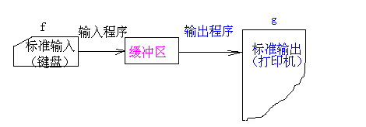
4.1 进程的引入
4.1.3 并发执行实行－－誊抄
二、两个程序并发执行完成誊抄
设有一台标准输入设备（键盘），和一台标准输出设备（显示器或打印机），输入程序负责从标准设备中读取一个字符，送缓冲区中。输出程序从缓冲区中取数据，送标准设备输出。

Slide 12
4.1 进程的引入
4.1.3 并发执行实行－－誊抄
二、两个程序并发执行完成誊抄
算法：2
{ cobegin
while (不为结束符）/* 输入程序段 */
{ input; /* 从标准输入设备读入一个数据 */
send; /* 将读入的数据送到bufferf */
}
while(buffer不为空） /* 输出程序段 */
{ receive; /* 从bufferf中取数据 */
output; /* 送打印机输出 */
}
coend
}

Slide 13
4.1 进程的引入
4.1.3 并发执行实行－－誊抄
二、两个程序并发执行完成誊抄
这两个程序段并发执行时可能出现如下情况：
1、输出程序运行的速度比输入程序快时，有些输出会重复；
如输入送入了一个字符“A”，输出取出打印“A”，当输入还未送入新的数据，输出程序已执行，又取出“A”打印，这样“A”的输出就重复了，出错。
2、输入程序执行的速度比输出程序快时，有些数据会丢失；
如输入程序送入一个字符“B”，紧接着（当输出程序还未取走字符“B”）又送入字符“N”，这时输出程序取走的是“N”，“B”就丢失了。

Slide 14
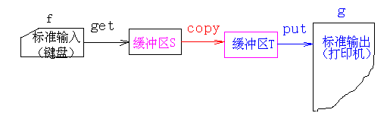
4.1 进程的引入
4.1.3 并发执行实行－－誊抄
三、三个并发执行程序的誊抄
get程序负责人输入序列f中读取字符
并送到缓冲区s中;
copy程序把缓冲区s中的数据复制到缓冲区t中去;
put程序从缓冲区t中取出数据打印。

Slide 15
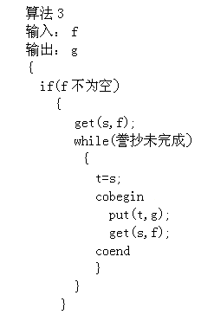
4.1 进程的引入
4.1.3 并发执行实行－－誊抄
三、三个并发执行程序的誊抄
假设有两个缓冲区，每个缓冲区只存放一个字符，get程序负责从输入序列f中读一个字符，然后，送到缓冲区s中，copy程序负责将s中的字符复制到t中，put负责从t中提取字符打印。这个算法是正确的。

Slide 16
4.1 进程的引入
4.1.4 与时间有关的错误
假定f系列中有记录
f=(R1,R2,...,Rn)
g=()
在誊抄完成后：
f=()
g=(R1,R2,...,Rn)
算法中的：
copy≡t=s put ≡ put(t,g) get ≡ get(s,f)

Slide 17
4.1 进程的引入
4.1.4 与时间有关的错误
若程序错写成：
while(誊抄未完成）{
cobegin
copy;
put;
get;
coend
}
初始状态：
f=(R1,R2,...,Rn)
s=() t=() g=()
首先执行了get(s,f)
f=(R1,R2,...,Rn)
s=R1,t=(),g=()

Slide 18
4.1 进程的引入
4.1.4 与时间有关的错误
然后，copy,put,get三个程序段并发执行，就有六种组合：
1、copy;put;get 导致结果：g=(R1,R2) √
2、copy;get;put 导致结果：g=(R1,R2) √
3、put;copy;get 导致结果：g=(R1,R1) ×
4、put;get;copy 导致结果：g=(R1,R1) ×
5、get;copy;put 导致结果：g=(R1,R3) ×
6、get;put;copy 导致结果：g=(R1,R1) ×
这就是与时间有关的错误。

Slide 19
4.1 进程的引入
4.1.5 程序并发执行的特点
一、失去了程序的顺序性、封闭性和可再现性
若一个程序的执行可改变另一个程序的变量，如二个并发程序完成誊抄的例子，程序执行的结果不仅依赖于程序的初始条件，还依赖于程序执行时的相对速度，在这种情况下就失去了程序的封闭性和可再现性。

Slide 20
程序A
┆
n := n+1;
┆
程序B
┆
print(n);
n := 0;
程序A的n :=n+1与
程序B的两个语句
的关系
n的起始值
打印的结果
n的最终赋值
之前
10
11
₀
之后
10
10
₁
之间
10
10
₀

Slide 21
4.1 进程的引入
4.1.5 程序并发执行的特点
二、程序与计算不再一一对应
在程序顺序执行时，一个程序总是对应一个具体的计算，但在程序的并发执行时，可能有多用户共享使用同一个程序，但处理（计算）的对象却是不同的，例如，在多用户环境下，可能同时有多个用户调用C语言的编译程序，这就是典型的一个程序对应多个用户源程序的情况。

Slide 22
4.1 进程的引入
4.1.5 程序并发执行的特点
三、程序并发执行的相互制约
在多道程序设计的环境下，程序是并发执行的。即系统中有多道程序在“同时”执行，这些程序之间要共享系统的资源，程序之间有合作（通信）的关系。合作与竞争产生一系列的矛盾，这些矛盾实际上是一种相互制约，有直接的，也有间接。
回头来，我们再看看操作系统的第三个特性：
不确定性

Slide 23
4.2 进程概念(process)
4.2.1 进程的定义
在多道程序设计的环境下，为了描述程序在计算机系统内的执行情况，必须引人新的概念－－进程。
进程的概念来自于麻省理工的MULTICS、IBM的 TSS/360，在IBM的OS/360/370系统中也曾叫过任务（task)。

Slide 24
4.2 进程概念(process)
4.2.1 进程的定义
进程的定义（枚举法）
行为的一个规则叫做程序，程序在处理机上执行时所发生的活动称为进程（Dijkstra)。
进程是这样的计算部分，它是可以和其它计算并行的一个计算。(Donovan)
进程（有时称为任务）是一个程序与其数据一道通过处理机的执行所发生的活动。（Alan.C. Shaw)
进程是执行中的程序。（Ken Thompson and Dennis Ritchie )
教材上给出的进程的定义：
进程，即是一个具有一定独立功能的程序关于某个数据集合的一次执行过程。

Slide 25
4.2 进程概念(process)
4.2.1 进程的定义
进程与程序的区别与联系：
1、程序是指令的集合，是静态的概念。 进程是程序在处理机上的一次执行的过程，是动态的概念。程序可以作为软件资料长期保存。进程是有生命周期的。
2、进程是一个独立的运行单位，能与其它进程并行（并发）活动。而程序则不是。
3、进程是竞争计算机系统有限资源的基本单位，也是进行处理机调度的基本单位。
4、一个程序可以作为多个进程的运行程序，一个进程也可以运行多个程序。

Slide 26
4.2 进程概念(process)
4.2.2 进程的类型
在系统中同时有多个进程存在，但归纳起来有两大类：
1、系统进程
系统进程起着资源管理和控制的作用。
或者：执行操作系统核心代码的进程。
2、用户进程
执行用户程序的进程。

Slide 27
4.2 进程概念(process)
4.2.2 进程的类型
系统进程与用户进程的区别：
1、系统进程被分配一个初始的资源集合，这些资源可以为它独占，也能以最高优先权的资格使用。用户进程通过系统服务请求的手段竞争使用系统资源；
2、用户进程不能直接做I/O操作，而系统进程可以做显示的、直接的I/O操作。
3、系统进程在管态下活动，而用户进程则在用户态（目态）下活动。
另一种分类：计算进程，I/O进程等
注意：在UNIX系统中没有这样对进程进行分类。

Slide 28
4.2 进程概念(process)
4.2.3 进程的状态
一、进程的基本状态
进程在系统中的活动规律是：
执行 暂停 执行
进程的三种基本状态：
运行状态
就绪状态
等待状态（又称阻塞、挂起、睡眠）

Slide 29
4.2 进程概念(process)
4.2.3 进程的状态 一、进程的基本状态
1、就绪状态（Ready)
存在于处理机调度队列中的那些进程，它们已经准备就绪，一旦得到CPU，就立即可以运行，这些进程所取的状态为就绪状态。（所有处于此状态的多个进程构成就绪队列RQ）
2、运行状态(Running）
当进程由调度/分派程序分派后，得到CPU控制权，它的程序正在运行，该进程所处的状态为运行状态。（在系统中，总只有一个进程处于此状态）
3、等待状态（Wait) 若一个进程正在等待某个事件的发生（如等待I/O的完成），而暂停执行，这时，即使给它CPU时间，它也无法执行，则称该进程处于等待状态。（所有处于此状态的多个进程构成等待队列WQ）

Slide 30
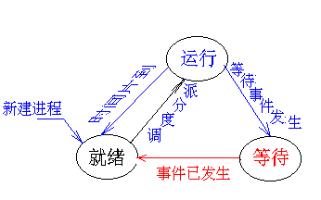
4.2 进程概念(process)
4.2.3 进程的状态
二、进程状态变迁图
进程的状态不是固定不变的，而是在不断变换。

Slide 31
4.2 进程概念(process)
4.2.3 进程的状态
二、进程状态变迁图
运行 等待 等待某事件的发生（如等待I/O完成）
等待 就绪 事件已经发生（如I/O完成）
运行 就绪 时间片到（例如，两节课时间到，下课）
新建进程 就绪 新创建的进程进入就绪状态
就绪 运行 当处理机空闭时，由调度（分派）程序从就绪进程队列中选择一个进程占用CPU。

Slide 32
4.2 进程概念(process)
4.2.3 进程的状态
三、作业、作业状态及转移
在批处理系统中一个用户程序的执行的全过程称为一个作业，当作业提交给计算中心（或机房）后，由机房工作人员录入到存储设备上（如磁带、磁盘等），然后，由作业调度程序按某种调度策略将作业调入计算机系统执行，执行完成后，由作业调度程序做作业的善后处理工作，至此一个作业完成。

Slide 33
4.2 进程概念(process)
4.2.3 进程的状态
三、作业、作业状态及转移
我们把上述对作业的操作归纳成四种状态：
1、提交状态 用户将自己的程序和数据放在输入设备上，等待；
2、后备状态 系统响应用户的要求，将作业带领到直接存取的后援存储器中，等待调度；
3、执行状态 从作业计算开始，到计算完成为止，该作业处于执行状态。
4、完成状态 从作业计算完成开始，到善后处理完毕退出系统为止，称为作业完成状态。

Slide 34
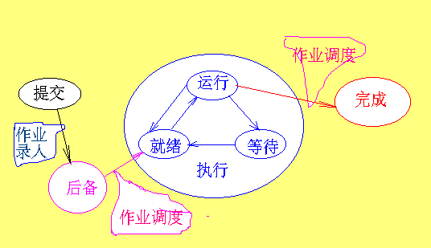
4.2 进程概念(process)
4.2.3 进程的状态
三、作业、作业状态及转移

Slide 35
4.2 进程概念(process)
4.2.4 进程描述
在系统中一个进程存在：
进程控制块（数据结构）
进程的执行程序（一个可执行文件）
进程总是位于某个队列(就绪、等待某事件队列)
处于某种状态（运行、就绪、等待）
占用某些系统资源（内存，打开某些文件、处理机、外设）

Slide 36
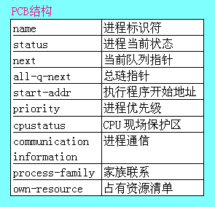
4.2 进程概念(process)
4.2.4 进程描述
进程控制块 PCB (Process Control Block)
存放进程的管理和控制信息的数据结构称为进程控制块。它是进程管理和控制的最重要的数据结构，在创建时，建立PCB，并伴随进程运行的全过程，直到进程撤消而撤消。PCB就象我们的户口。

Slide 37
4.2 进程概念(process)
4.2.4 进程描述
进程控制块 PCB
1、进程标识符 name
每个进程都必须有一个唯一的标识符，可以是字符串，也可以是一个数字。UNIX系统中就是一个整型数。在进程创建时由系统赋予。
2、进程当前状态 status
说明进程当前所处的状态。
为了管理的方便，系统设计时会将相同的状态的进程组成一个队列，如就绪进程队列，等待进程则要根据等待的事件组成多个等待队列，如等待打印机队列、等待磁盘I/O完成队列等等。

Slide 38
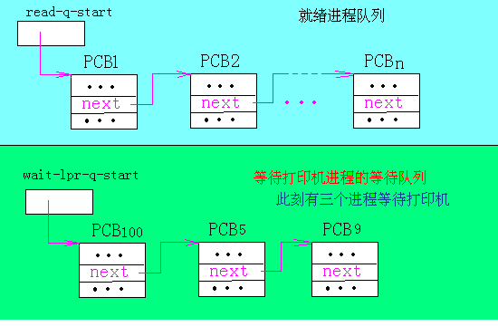
4.2 进程概念(process)
4.2.4 进程描述
进程控制块 PCB
3、当前队列指针 next
登记与本进程处于同一队列的下一个进程的PCB的地址。

Slide 39
4.2 进程概念(process)
4.2.4 进程描述
进程控制块 PCB
4、总链指针 all-q-next
5、执行程序开始地址 start-addr
6、进程优先级 priority
进程的优先级反映进程的紧迫程序，通常由用户指定和系统设置。UNIX系统采用用户设置和系统计算相结合的方式确定进程的优先级。

Slide 40
4.2 进程概念(process)
4.2.4 进程描述
进程控制块 PCB
7、CPU现场保护区 cpustatus
当进程因某种原因不能继续占用CPU时（等待打印机），释放CPU，这时就要将CPU的各种状态信息保护起来，为将来再次得到处理机恢复CPU的各种状态，继续运行。例如，我们下课，这时我要记住这次讲到什么地方，下次课接着讲。
8、通信信息 communication information
是指某个进程在运行的过程中要与其它进程进行通信，该区记录有关进程通信方面的信息。

Slide 41
4.2 进程概念(process)
4.2.4 进程描述
进程控制块 PCB
9、家族联系 process family
有的系统允许一个进程可创建自已的子进程，子进程还可以创建，一个进程往往处在一个家族之中，就需要记录进程在家族中位置的信息。
10、占有资源清单 own-resource
进程占用系统资源的情况，不同的系统的处理差别很大，UNIX系统中就没有此项。

Slide 42
4.3 进程控制
4.3.1 进程控制的概念
进程是有生命周期的，产生、运行、暂停、终止。对进程的这些操作叫进程控制。
进程控制的职责是对系统中全部进程实施有效的管理，它是处理机管理的部分（另一部分是进程调度），当系统允许多进程并发执行时，为了实现共享、协调并发进程的关系，处理机管理必须提供对进程实行有效的管理。

Slide 43
4.3 进程控制
4.3.1 进程控制的概念
进程控制包括：
进程创建、
进程撤消、
进程阻塞、
进程唤醒。
这些操作都要对应地执行一个特殊的程序段（操作系统核心程序），同时系统也通过系统调用给用户提供进程控制的功能。教材上叫原语（一种特殊的系统调用）。

Slide 44
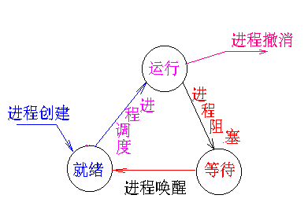
4.3 进程控制
4.3.1 进程控制的概念
运行状态 等待状态
进程阻塞
等待状态 就绪状态
进程唤醒
新建进程置为就绪状态
进程创建
进程终止（消亡）
进程撤消
就绪状态 运行状态
进程调度

Slide 45
4.3 进程控制
4.3.1 进程控制的概念
在UNIX系统中进程控制的系统调用有：
fork() 创建子进程
sleep() 进程睡眠
exit() 进程自已终止（自杀）
wait() (父）等待子进程终止
wakeup() 进程唤醒
在4.9节介绍。

Slide 46
4.3 进程控制
4.3.2 进程创建
在UNIX系统中用户键人一个命令（如date, ps,ls)，shell就创建一个进程。
一个程序（可执行的）如果可分成几个程序段，并且这些程序段可并发执行，用户程序可使用创建程序的系统调用创建多个进程，每个进程执行一个程序段。例如，放VCD程序。
进程创建类似于人出生后要到派出所报户口。

Slide 47
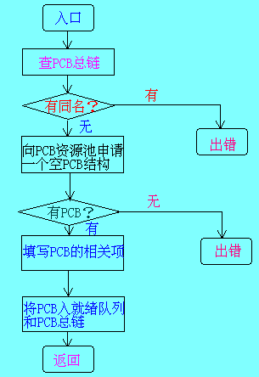
4.3 进程控制
4.3.2 进程创建
进程创建系统调用：
create(name,priority,start-addr)
UNIX系统：
fork()

Slide 48
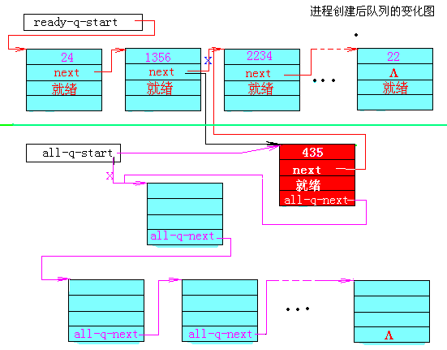
4.3 进程控制
4.3.2 进程创建

Slide 49
4.3 进程控制
4.3.3 进程撤消
进程完成其任务，希望终止时，调用撤消进程的系统调用（进程撤消原语）撤消进程。相当于一个人死亡后，家人要去派出所消户口。
在一般操作系统中进程撤消的系统调用是：kill
UNIX系统中是exit()。

Slide 50
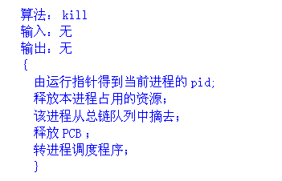
4.3 进程控制
4.3.3 进程撤消

Slide 51
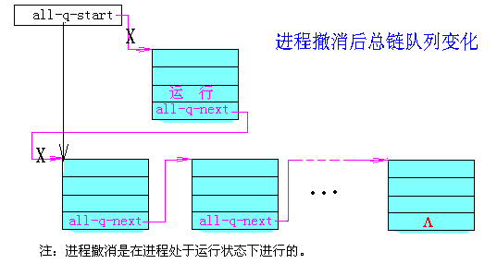
4.3 进程控制
4.3.3 进程撤消

Slide 52
4.3 进程控制
4.3.4 进程阻塞
当一个处在运行状态的进程，因等待某个事件的发生（如等待打印机）而不能继续运行时，将调用进程阻塞调用，把进程的状态置为等待状态，并让出处理机。
在UNIX系统中进程阻塞调用sleep(chan, pri)。

Slide 53
4.3 进程控制
4.3.4 进程阻塞
进程从运行状态转换成等待状态是由进程阻塞原语实现的，因此，调用进程阻塞操作是在进程处于运行状态下执行的。它的执行将引起等待某事件的队列的改变.
例如，进程是因等待打印机而进入等待状态，则该进程将加入到等待打印机的队列。进程阻塞系统调用的算法和队列变化如下。

Slide 54
4.3 进程控制
4.3.4 进程阻塞
进程阻塞的内部调用形式（UNIX系统）：
sleep(chan,pri)
其中：chan 进程挂起（睡眠）的原因；
pri 进程被唤醒后的优先级
一般调用形式：
susp(chan)
其中：chan 进程等待的原因

Slide 55
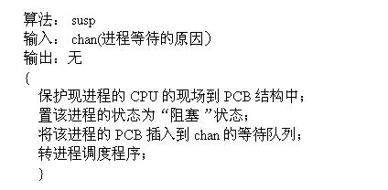
4.3 进程控制
4.3.4 进程阻塞

Slide 56
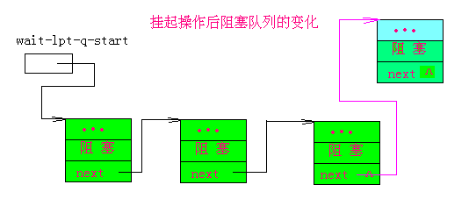
4.3 进程控制
4.3.4 进程阻塞

Slide 57
4.3 进程控制
4.3.5 进程唤醒
一个正在运行的进程会因等待某事件（例如，等待打印机）的发生，由运行状态转换成阻塞状态，当它等待的事件发生后，这个进程将由阻塞状态转换成就绪状态。这种转换由进程唤醒操作完成。
调用进程唤醒操作一般在中断处理、进程通信等过程中。例如，打印机完成中断处理程序， 在完成了打印完成的操作后，就去检查等待打印机的队列，若不为空，则调用进程唤醒操作，唤醒一个（或多个）等待打印机的进程。

Slide 58
4.3 进程控制
4.3.5 进程唤醒
进程唤醒原语的形式：
wakeup(chan)
其中：chan 唤醒进程阻塞的原因。

Slide 59
4.3 进程控制
4.3.5 进程唤醒
算法：wakeup
输入：chan:等待的事件（阻塞原因）
输出：无
{
找到chan的等待队列的指针；
if(该队列不为空）
{ 从队列中移出一个进程；
置该进程状态为“就绪”，
并将其加入到就绪队列；
}
}

Slide 60
4.3 进程控制
4.3.5 进程唤醒
按此算法，是把等待在chan事件上的所有进程唤醒，类似于UNIX系统的处理方式。也有的系统只唤醒一个等待chan事件的进程，若这样处理，等待队列就要按某种优先级排队。
进程唤醒操作会引起就绪队列和等待chan事件的等待队列发生变化。

Slide 61
4.3.6线程的基本概念
线程是比进程更小的活动单位，它是进程中的一个执行路径。 轻进程
• 它有自己私用的堆栈和处理机执行环境 ；
• 它是单个进程所创建的许多个同时存在的线程中的一个。
• 它与其他线程共享分配给进程的主存、资源；

Slide 62
• 创建一个线程比创建一个进程开销要小得多；
• 实现线程间通信十分方便，因为一个进程创建的多个线程可以共享地址区域和数据

Slide 63
4.4进程的相互制约关系
在多道程序的环境中，系统中的多个进程可以并发执行，同时它们又要共享系统中的资源，这些资源有些是可共享使用的，如磁盘，有些是以独占方式使用的，如打印机。由此将会引起一系列的矛盾，产生错综复杂的相互制约的关系。
产生这种错综复杂的相互制约关系的原因有二：
资源共享
进程合作

Slide 64
4.4 进程的相互制约关系
4.4.1 互斥的概念
引例：
宿舍电话的使用
打印机的使用
1. 临界资源：一次仅允许一个进程使用的资源称为临界资源。
引例中的电话和打印机都属于临界资源。除此之外，还有内存变量、指针、数组等等也是临界资源。

Slide 65
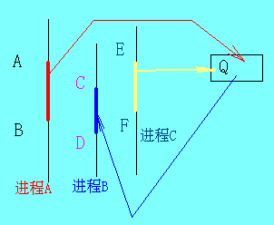
4.4 进程的相互制约关系
4.4.1 互斥的概念
2、临界区：
每个进程中访问临界资
源的那段程序段称为临
界区（临界段）。

Slide 66
4.4 进程的相互制约关系
4.4.1 互斥的概念
３．互斥
定义:
在操作系统中，当某一进程正在访问某临界区时，
就不允许其它进程进入，否则就会发生(后果)无法
估计的错误。我们把进程之间的这种相互制约的关
系称为互斥。
例如：飞机定票系统中的机票库，打印机等

Slide 67
例：两个进程共享一个变量x
两个进程共享一个变量x时，两种可能的执行次序：
  情况A：
p₁： r₁ := x；r₁:= r₁+1； x := r₁ ；
p₂： r₂:= x；r₂ := r₂+1； x := r₂ ；
  情况B：
p₁： r₁ := x； r₁:= r₁+1； x := r₁ ；
p₂： r₂:= x；r₂ := r₂+1； x := r₂ ；
  设x的初值为10，两种情况下的执行结果：
情况A： x = 10+2
情况B： x = 10+1
33

Slide 68
4.4 进程的相互制约关系
4.4.1 互斥的概念
进入临界区的准则：
(1)空闲让进；
(2)忙则等待；
(3)有限等待；
(4)让权等待；

Slide 69
4.5 同步机构
4.5.1 锁和上锁、开锁操作
解决进程互斥的最简单的办法是加锁。
在系统中为每个临界资源设置一个锁位，
0 表示资源可用，
1 表示资源已被占用（不可用）。
这样当一个进程使用某个临界资源之前必须完成下列操作：
1、考察锁位的值；
2、若原来的值是为“0”，将锁位置为“1”（占用该资源）；
3、若原来值是为“1”，（该资源已被别人占用），则转到1。
当进程使用完资源后，将锁位置为“0“，称为开锁操作。

Slide 70
4.5 同步机构
4.5.1 锁和上锁、开锁操作
这样当一个进程使用某个临界资源之前必须完成下列操作：
1、考察锁位的值；
2、若原来的值是为“0”，将锁位置为“1”
（占用该资源）；
3、若原来值是为“1”，（该资源已被别人占用），则转到1。
当进程使用完资源后，将锁位置为“0 ” ，称为开锁操作。

Slide 71
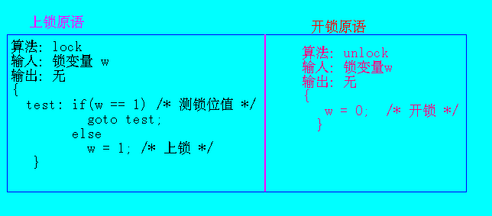
4.5 同步机构
4.5.1 锁和上锁、开锁操作

Slide 72
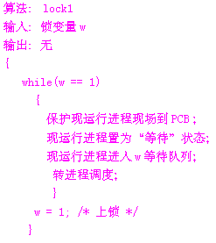
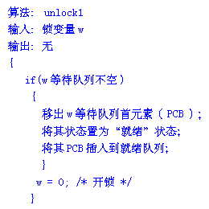
4.5 同步机构
4.5.1 锁和上锁、开锁操作
改进的算法

Slide 73
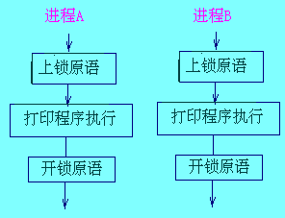
4.5 同步机构
4.5.2 用上锁原语和开锁原语实现互斥
假设有两个进程共享打
印机，两个进程中使用
打印机的程序段为临界
区。
为保证打印的正确，设
置打印机的锁位print，
其初值为“0”，表示
打印机可。

Slide 74
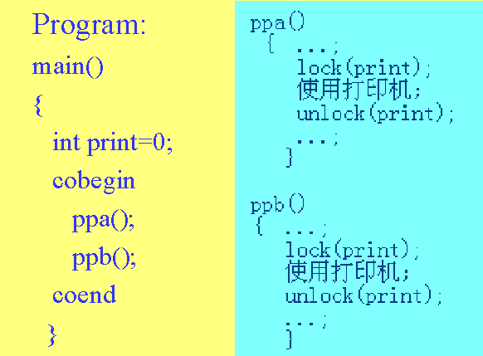
4.5 同步机构
4.5.2 用上锁原语和开锁原语实现互斥

Slide 75
4.6 信号灯和P、V操作
4.6.1 信号灯的概念
信号灯的概念是由Dijkstra提出的（1968）。
他把互斥的关键概念抽象到信号量这个概念中，
信号量是一个被保护的变量，只有P操作、V操
作和一种称为信号量初始化操作才能访问和改
变它的值。

Slide 76
4.6 信号灯和P、V操作
4.6.1 信号灯的概念
信号灯的定义：
信号灯是一个确定的二元组（s,q），s 是一个具
有非负初值的整型变量，q 是一个初始状态为空
的排队站。
S代表资源的实体。在实际应用中应准确地说明s
的意义和初值，每个信号灯都有一个队列，其初
始状态为空。

Slide 77
4.6 信号灯和P、V操作
4.6.2 P、V操作
信号灯的值仅能由P、V操作来改变，
对信号灯的P操作记为：P(S)，P操作是一个原子操作。
对信号灯的V操作记为：V(S), V操作是一个原子操作。
在实际操作系统中，一般情况下是由机器硬件提供P、V操
作的指令，当然是原子操作，若机器不提供P、V操作的指
令，则操作系统提供P、V操作原语。

Slide 78
4.6 信号灯和P、V操作
4.6.2 P、V操作
P操作：
（1）s值减1；
（2）若结果小于0，则
该进程挂起。
注：挂起该进程包括：
保留调用进程CPU现场；
置“等待”状态；
入等待队列；
转进程调度；

Slide 79
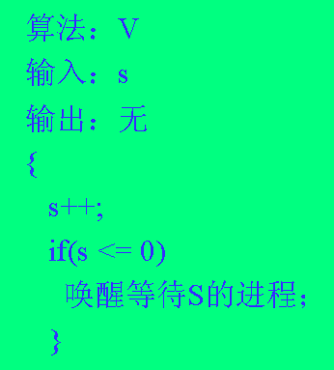
4.6 信号灯和P、V操作
4.6.2 P、V操作

Slide 80
4.6 信号灯和P、V操作
4.6.3 用信号灯实现进程互斥
用两个进程共享打印机的例子
设信号灯print表示打印机，初值为1，
表示打印机可用(也可理解为有一台打印机)。
(print也是用于互斥的信号灯，教材上设
置为mutex。)

Slide 81
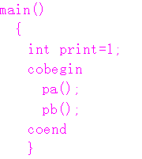
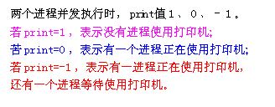
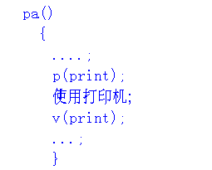
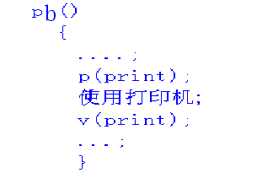
4.6 信号灯和P、V操作
4.6.3 用信号灯实现进程互斥

Slide 82
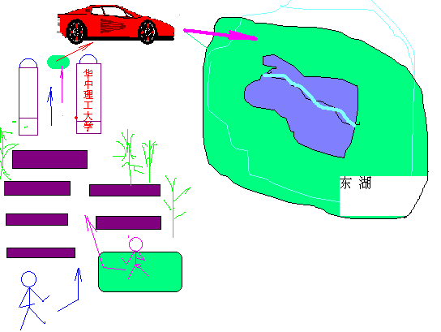
4.7 进程同步
4.7.1 同步的例子
引例 1 ：两位同学
约好星期天去东湖
，早上8:00在校门
口，不见不散。
当一个同学先来到校
门口，要等另一个同
学，到齐后一道打的
去东湖

Slide 83
4.7 进程同步
4.7.2 同步的概念
互斥的概念来自于诸进程对独占使用资源（设备）的
竞争，同步来源于多个进程的合作。在人类社会中竞
争与合作是永恒的。
同步：所谓同步就是并发进程在一些关键点上可能
需要相互等待与互通消息，这样的相互制约关系称
为进程同步。

Slide 84
4.7 进程同步
4.7.3 用信号灯实现进程的同步
在操作系统中，同步有各种各样，如下两类比较常见：
诸进程合作完成某工作的逻辑顺序，如考研问题；
对系统资源的共享。如两个进程共享一个缓
冲区完成誊抄问题

Slide 85
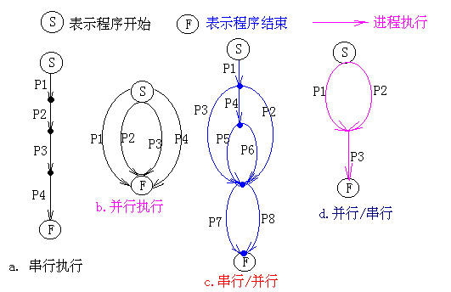
4.7 进程同步
4.7.3 用信号灯实现进程的同步
（一）合作进程的执行次序
用进程流图来描述诸进程合作完成某一任务的次序，其规则如下

Slide 86
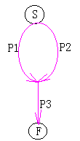
4.7 进程同步
4.7.3 用信号灯实现进程的同步
用信号灯及P、V操作来描述左图
1、说明进程的同步关系
进程P1、P2可并行执行，P3的执行必须等待P1、P2都完成后才能开始执行。
2、设置信号灯，说明含义、初值。
s13 = 0 表示进程P1尚未执行完成；
s23 = 0 表示进程P2尚未执行完成；

Slide 87
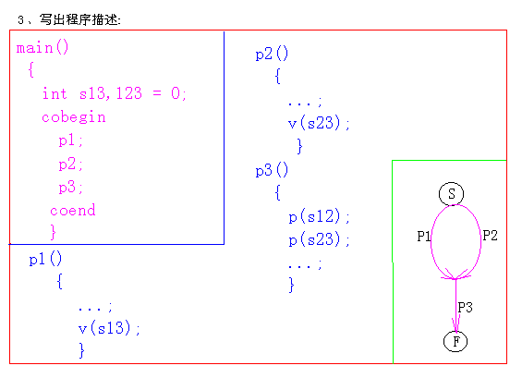
4.7 进程同步
4.7.3 用信号灯实现进程的同步

Slide 88
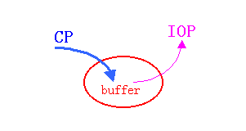
4.7 进程同步
4.7.3 用信号灯实现进程的同步
(二）共享缓冲区的合作进程的同步
设有一个缓冲区buffer，大小为一个字节，CP进程不断产生字符，送buffer，IOP进程从buffer中取出字符打印。如不加控制，会有多种打印结果，这取决于这两个进程运行的相对速度。在这众多的打印结果中，只有CP、IOP进程的运行刚好匹配的一种是对的，其它均为错误，并且不能重现。

Slide 89
4.7 进程同步
4.7.3 用信号灯实现进程的同步
要保证打印结果的正确，
CP、IOP必须遵循以下同步规则：
(1)当CP把结果送入buffer后，IOP才能从buffer中取，否则IOP必须等待；
(2)当IOP从buffer中取走数据后，CP才能将新产生数据送buffer，否则也必须等待。
解决这个问题的步骤：
(1)分析问题，弄清楚同步关系，如上分析；
(2)设置信号灯，说明含义、初值；
(3)写出程序描述。

Slide 90
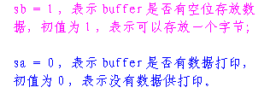
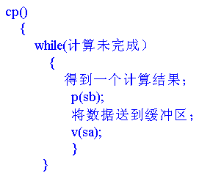
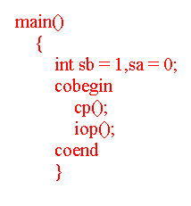
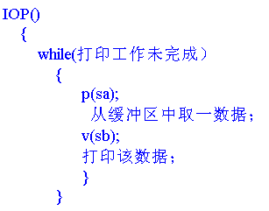
4.7 进程同步
4.7.3 用信号灯实现进程的同步

Slide 91
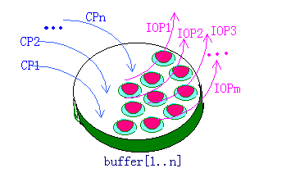
4.7 进程同步
4.7.4 生产者－消费者问题
我们把上面的例子扩充，假定缓冲区buffer是一个有界缓冲区，可存放n个数据，同时假定有n个CP进程不断地产生数据，并送buffer；有m个IOP进程从缓冲区中取数据打印。
在我们生活中有很多这样的例子。

Slide 92
4.7 进程同步
4.7.4 生产者－消费者问题
对于生产者进程：产生一个数据，当要送入缓冲区时，要检查缓冲区是否已满，若未满，则可将数据送入缓冲区，并通知消费者进程；否则，等待；
对于消费者进程：当它去取数据时，要看缓冲区中是否有数据可取，若有则取走一个数据，并通知生产者进程，否则，等待。
这种相互等待，并互通信息就是典型的进程同步。
同时，缓冲区是个临界资源，因此，诸进程对缓冲区的操作程序是一个共享临界区，因此，还有个互斥的问题。

Slide 93
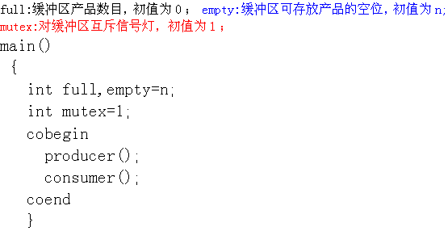
4.7 进程同步
4.7.4 生产者－消费者问题

Slide 94
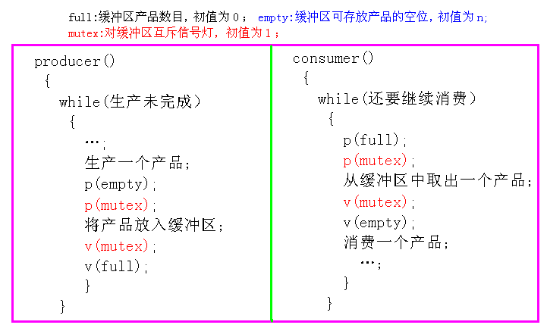
4.7 进程同步
4.7.4 生产者－消费者问题

Slide 95
补充题1：
有十个读者和两个编辑同时处理一篇文章，对于读操作是可以同时进行的，若有读者正在读这篇文章，编辑就不能工作，若编辑正在处理这篇文章，读者就不能作读操作，编辑与编辑的工作也是互斥的，试用信号灯及P、V操作写出读者与编辑之间协同工作的程序描述。

Slide 96
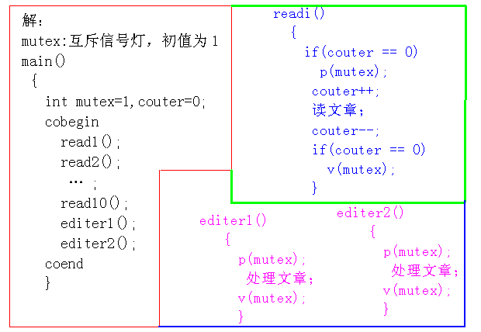

Slide 97
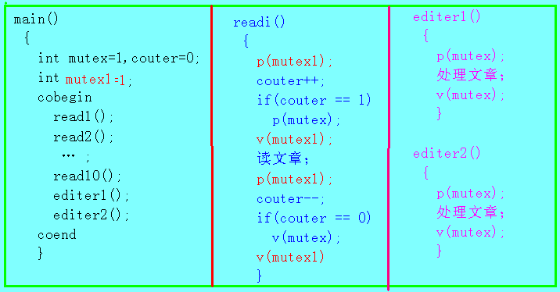
解： mutex:用于读者与编辑、编辑与编辑的互斥信号灯，初值为1； mutex1:用于对couter操作的互斥的信号灯，初值为1。

Slide 98
补充题2：
理发师睡觉问题
理发店里有一位理发师、一把理发椅和n把供顾客等候理发坐的椅子。如果没有顾客，则理发师便在理发椅上睡觉，当一顾客来到时，他必须先叫醒理发师，如果理发师正在理发时又有顾客来到，则如果有空椅子可坐，他们就坐下来等，如果没有空椅子，他就离开。用信号灯和P、V操作写出理发师和顾客行为的程序描述。

Slide 99
补充题3：哲学家就餐问题
五个哲学家围坐在一个园桌周围，每个哲学家面前都有一盘通心面，由于面条很滑，所以要两把叉子才能夹住。相邻两个盘子间有一把叉子，餐桌如右图。
哲学家的生活包括两种活动：即吃面条和思考。当哲学家觉得饿时，他就试图分两次去取他左边和右边的叉子，每次拿一把，不分先后次序，如果成功，他就开始吃面条，吃完后放下叉子，继续思考。试用信号灯及P、V操作写出哲学家行为的程序描述，要求不能让某个（或某些哲学家饿死）。

Slide 100

补充题3：哲学家就餐问题

Slide 101
习题 11 （P98）
sb:缓冲区s中是否有空，初值为1；
tb: 缓冲区t中是否有空，初值为1；
sa:缓冲区s中是否有数据，初值为0；
ta: 缓冲区t中是否有数据，初值为0；

Slide 102
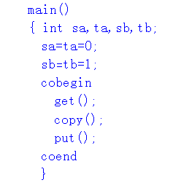

Slide 103
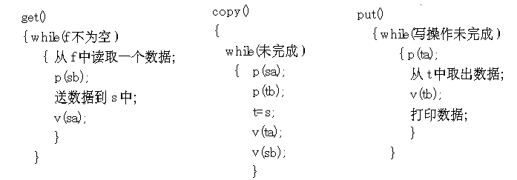
这样做程序运行的结果是正确的，但并行工作的程度大大降低，如何改？

Slide 104
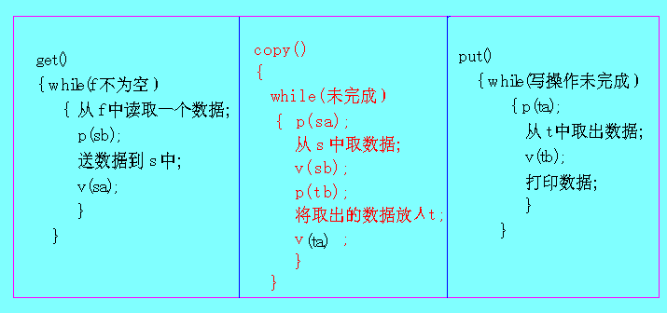

Slide 105
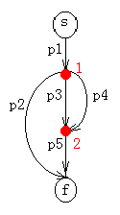
对于 1 p1与P2、P3、P4同步（三个信号灯）
对于 2 P3、P4与p5同步（二个信号灯）
信号灯初值均为0

Slide 106
4．8 进程通信
进程通讯：进程间以较高的效率传递较多数据的信息交换方式。
进程通信方式：
  共享存储器方式
  共享文件方式，如管道通信
  消息系统，如消息缓冲通信----直接通信
  信箱通信 ----间接通信

Slide 107
4．8 ．1 消息缓冲通信
消息缓冲通讯是Hansen于1973年提出的，并成功在RC4000实现。
每当进程欲发送信息时便形成一个消息缓冲区MSG，其结构如下：
PCB *Sender;指向发送进程的指针
MSG *next;指向消息缓冲队列的下一个消息
int size; 消息长度
char text[];消息正文

Slide 108
PCB中通信机制
每个进程待接受的所有消息构成一个队列，称为消息缓冲队列，由于其长度是可变的，因此一般采用链表来实现。
PCB结构增加如下数据以实现进程通信：
head:消息缓冲队列的头指针
S: 消息缓冲队列的记数信号灯
mutex:用于互斥访问消息缓冲队列

Slide 109
消息缓冲通信方式
接收进程的 PCB
发送进程 P1
接收进程 P2
消息缓冲队列head
Send(p2,A)
Receive(p1,B)
发送
接收
第一个信息缓冲区
A
发送区
接收区
… ...
第N个信息缓冲区

Slide 110
当一个进程执行发送原语时，有两个可能：一是它发送完信息后，不等信息被接收就继续前进；一是发送完信息后，阻塞等待，直到收到接收者的回答消息才继续前进。
对于接收进程，当执行接收原语时，也同样存在两个可能：一是若已有消息，则接收这个消息后继续前进；一是若消息还沒有发来，它可能等待信息的到来，或者放弃接收而继续前进。由此可见，接收者和发送者进程在采用消息通信方式时，有以下三种组合：

Slide 111
单向通信
1 非阻塞发送，阻塞接收
发送进程发完消息后继续前进，接收进程接收消息时，若消息未到则阻塞等待，这是通常采用的一種组合方式。在这种方式下，允许一个进程尽快地向各接收进程发送一个或多个消息，各接收进程要阻塞等待消息的到来。
2非阻塞发送，非阻塞接收
这是目前多用户系统广泛采用的信件通信方式。发送进程发完信息继续前进，接收进程在接收信件时，若有信件，它处理信件，否则继续前进。

Slide 112
单向通信
上述的两种通信方式称为单向通信方式，如下图所示。
发送
进程
接收
进程
信息
缓冲区
发送信息
接收信息

Slide 113
双向通信
3阻塞发送，阻塞接收
发送者进程在发送完信息后阻塞等待接收者进程发送回答信息后才能继续前进，接收者进程在接收到信息前，阻塞等待，直到接收到信息后再向发送者进程发送一个回答信息。这称之为双向通信。如下图所示 。
发送
进程
发信息
消息
缓冲区
接收信息
接收
进程
接回答
发送回答

Slide 114
发送原语 Send(接受进程P2,发送区A)
根据发送区A正文的大小计算消息缓冲的大小size=A.size+sizeof(MSG头部）；
申请一个大小为size的存储区作为一消息缓冲区area
根据发送区A中的内容填写消息缓冲区
area.sender=EP;
area.size=A.size
area.text=A.text;
area.next=NULL;

Slide 115
发送原语 Send(接受进程P2,发送区A)
P(P2.Mutex);
取接受进程P2的消息缓冲队列头指针；
将area插入到P2的消息缓冲队列中；
V(P2.Mutex);
V(P2.S);

Slide 116
接受原语Receive(发送进程P1,接受区B)
根据EP得到当前进程的Pid；
P(Pid.S);
P(Pid.Mutex);
在Pid的消息缓冲队列中找到发送者为P1的消息area；
将area从Pid的消息缓冲队列中摘下；
V(Pid.Mutex);

Slide 117
接受原语Receive(发送进程P1,接受区B)
根据消息缓冲区的内容填写接受区B
B.sender=area.sender;
B.size=area.size
B.text=area.text;
释放消息缓冲区area；

Slide 118
4．8 ．2 信箱通信
信箱通信的实现方法是系统为每个进程设立一个信箱。每个信箱可容纳多封信件。系统提供两个操作用于进程通信。
发送信件的原语格式为 ：
send(A,Msg); --发送一个信件Msg到信箱A
接收信件的原语格式为 ：
receive(A,Msg)-- 从信箱A中接收一个信件

Slide 119
信箱通信
当发送信件时，若指定的信箱未满，则将信件送入由指定的信箱中，若有等待该信箱中信件的接收者，则将其唤醒；若指定的信箱满则发送者等待，直到信箱有空位置为止。
当接收进程通过receive(A,Msg)要求接收信件时，若指定信箱中有信，则取走一封，并检查是否有发送者在等待，若有则将其唤醒；若指定信箱中无信则等待，直到信箱中有信件时为止。

Slide 120
信箱通信的特点
若某个信箱属于某一个特定的进程，则此时信箱类似于消息缓冲队列；
若某个信箱属于某一组进程，则可实现广播功能；
信箱通信需提供信箱的管理功能，包括创建信箱，删除信箱，指定信箱的访问权限等；
信箱通信使用更为广泛。

Slide 121
4.9 UNIX系统的进程管理
4.9.1 UNIX系统的进程的图象(image)
（一）进程图象的组成
1、进程控制块PCB
基本进程控制块 proc结构：存放进程的最基本的控制和管理信息，不论该进程是否处于运行状态，系统都要访问的信息，必须常驻内存；
扩充进程控制块 user结构：存放进程的管理和控制信息，这些信息只有当进程处于运行状态时，系统才访问，不一定常驻内存。

Slide 122
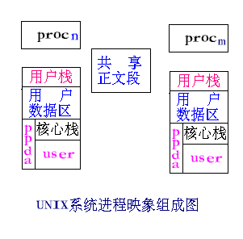
4.9 UNIX系统的进程管理
4.9.1 UNIX系统的进程的图象
2、正文段（共享正文段）
它是进程执行程序的一部分，可为多个进程共享执行，作为正文段的程序必须是可重入的。
3、数据段
包括：正文段程序的处理对象－－数据、进程执行程序（私有）及数据和ppda(进程数据区）。
4、用户栈

Slide 123
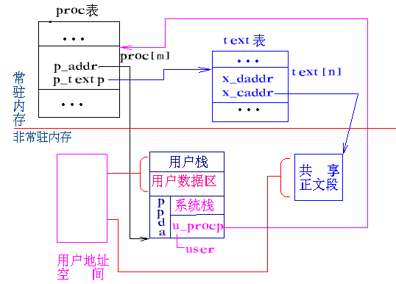
4.9 UNIX系统的进程管理
4.9.1 UNIX系统的进程的图象
（二）UNIX系统进程数据结构
1、proc结构,在UNIX系统的/sys/proc.h文件中；
2、user结构 ,在UNIX系统的/sys/user.h文件中；
3、 text结构（用来管理正文段的数据结构）
text结构在UNIX系统的/sys/text.h文件中

Slide 124
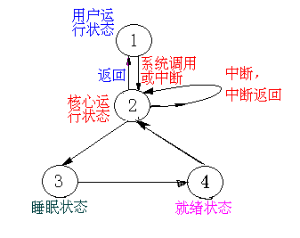
4.9 UNIX系统的进程管理
4.9.2 UNIX进程的状态及变迁
一、UNIX进程的两种运行态
核心态：指进程正在执行UNIX核心程序；
用户态：指进程正在执行用户程序；

Slide 125
4.9 UNIX系统的进程管理
4.9.2 UNIX进程的状态及变迁
在UNIX系统中，一个进程有两种态，在执行用户程序时称为用户态，当发生中断（或自陷）时，自动转去处理中断，即开始执行中断处理程序（UNIX核心代码），进程由用户转为核心态，处理完中断完后返回用户程序执行，进程又由核心态转为用户态。在UNIX系统中除0＃进程外的所有进程都有两种态。

Slide 126

4.9 UNIX系统的进程管理
4.9.2 UNIX进程的状态及变迁
二、UNIX进程树

Slide 127
4.9 UNIX系统的进程管理
4.9.2 UNIX进程的状态及变迁
二、UNIX进程树
0进程：系统初启时由系统初启程序建立，完成系统初启的相应工作后，创建1进程；然后的工作有两项，其一是进程交换（进程图象的管理）；其二是进程切换（进程调度）。
1 进程：为系统的每个联机终端创建一个终端进程，然后就做托管工作。
2、3、…、n、n+1进程：终端进程，执行程序是shell，该进程执行是接受和执行用户键入的shell命令，或shell命令程序。
用户创建的进程：用户的shell命令或shell程序所创建的进程；用户在其程序中创建的进程。

Slide 128
4.9 UNIX系统的进程管理
4.9.2 UNIX进程的状态及变迁
三、UNIX进程状态
（一）运行状态
运行状态表示进程正在处理机上运行。
其特征是：
p_stat 为SRUN
p_flag 中号SLOAD位为1，表示该进程图象在内存（在目前的UNIX系统中表示该进程的U区在内存）。核心态下的内存管理机制的指针指向ppda，即该进程的USER结构。
核心态运行
用户态运行

Slide 129
4.9 UNIX系统的进程管理
4.9.2 UNIX进程的状态及变迁
三、UNIX进程状态
（二）就绪状态
在内存中就绪：指进程处于就绪状态，且进程图
象在内存（现代：进程的U区在内存）；
就绪且换出：指进程处于运行状态，且进程图象
不在内存。
p_stat为SRUN；
p_flag的SLOAD为1，表示在内存中就绪；
为0，表示就绪且换出；
核心态下的内存管理机制的指针不指向ppda。

Slide 130
4.9 UNIX系统的进程管理
4.9.2 UNIX进程的状态及变迁
三、UNIX进程状态
（三）睡眠状态
睡眠状态是进程等待某事件发生而被迫暂时让出处理机
时所取的状态。
p_stat为SSLEEP 高优先级睡眠状态；
SWAIT 低优先级睡眠状态；
p_flag中的SLOAD为1，表示该进程图象在内存，否则不在内存。
在UNIX系统中，当进程进入睡眠状态时，系统会根据该进程等待事
件的轻重缓急的程度赋予不同的优先数，该进程在被唤醒后，就以
系统赋予的优先数参与处理机的竞争。若系统赋予的优先数是小于0
（负数），进程进入高优先级睡眠状态，否则，进程进入高优先级
睡眠状态。
进程的优先数:p_pri(-127～127)

Slide 131
4.9 UNIX系统的进程管理
4.9.2 UNIX进程的状态及变迁
三、UNIX进程状态
进程进入高优先级睡眠的原因：
（1）0＃进程（－100优先数）；
（2）因资源请求得不到满足的进程，磁盘(－80)，打印机
(－20），…；
（3）等待块设备I/O完成的进程，（－50）。
进程进入低优先级睡眠的原因：
(1）因等待字符设备I/O完成的进程，（0～20的优先数）；
(2) 所有处于用户态运行的进程，优先数一般情况下为大于100。
这样做的目的是为什么？
为使系统资源得到充分的利用，换句话说，是为了提高系统资源的
使用效率。

Slide 132
4.9 UNIX系统的进程管理
4.9.2 UNIX进程的状态及变迁
三、UNIX进程状态
（四）创建状态
父进程创建子进程时所取的状态，目的是保证子进程能完全复制父进程的图象。
在UNIX系统中，父进程创建一个子进程时，子进程要复制父进程的全部的进程图象（除proc结构外），当有内存空间时，能很快完成复制工作，但若无内存空间时，就要在交换区中建立子进程图象的复本，这时父进程将自己置为创建状态，以保证自己的图象不被调出内存。

Slide 133
4.9 UNIX系统的进程管理
4.9.2 UNIX进程的状态及变迁
三、UNIX进程状态
（五）僵死状态
僵死状态是子进程等待父进程作善后处理时所处的状态。
特征：
进程转换成僵死状态后，就不能再转换成其它任何状态；
进程已释放它占用的所有资源（除proc结构外）。
p_stat 为SZOMB(zombi,zombie 还魂尸，僵尸）。

Slide 134

4.9 UNIX系统的进程管理
4.9.2 UNIX进程的状态及变迁
三、UNIX进程状态
（六）进程状态变迁

Slide 135
4.9 UNIX系统的进程管理
4.9.3 进程创建
进程控制的操作有进程创建fork()、进程睡眠sleep()、进程唤醒wakeup()、
进程终止exit()和等待进程终止wait()。
进程创建fork()
调用形式：pid=fork();
功能：创建一个子进程，被创建的子进程是父进程进程图象
的一个副本（除proc结构外），在UNIX系统中，除了0进程
外，其它进程都是调用进程创建系统调用创建的。
返回：－1 创建失败
0 从子进程返回
> 0 从父进程返回，且返回值为子进程号

Slide 136

4.9 UNIX系统的进程管理
4.9.3 进程创建
执行这个程序有两种可能
的结果：
从子进程返回：
打印: 这是子进程的执行程
序。这是父、子进程的共
有执行程序
从父进程返回：
打印：这是父进程执行程
序。这是父、子进程的共
有执行程序

Slide 137

4.9 UNIX系统的进程管理
4.9.3 进程创建
系统调用的C语言形式在编译时以
调用变成汇编形式，fork的汇编子
程序中包含有：
sys fork
clr r0
子进程从sys fork指令返回时执行
clr r0指令，所以子进程从fork()中
返回值为0；
父进程处理部分使栈中保护的pc值
加2，于是，从trap处理返回时跳
过clr r0指令，所以父进程从fork中
返回值为子进程的pid。

Slide 138

4.9 UNIX系统的进程管理
4.9.3 进程创建

Slide 139

4.9 UNIX系统的进程管理
4.9.3 进程创建

Slide 140
4.9 UNIX系统的进程管理
4.9.3 进程创建
※指子进程这时在磁盘上就绪，当某时刻子进程被调入内存后，被调度到，当调度程序发现p_flag为SSWAP，表示该进程是从磁盘上调入的且是第一次被调度，从u.u_ssav中恢复栈指针和环境指针，要直接从调用newproc处作非常返回。

Slide 141

4.9.4 进程的终止与等待
（一）进程自我终止
例子：假定copy是一个将源文件复制到目标文件的可执行程序,且该
执行文件在当前目录中。

Slide 142

4.9.4 进程的终止与等待
UNIX系统中进程
的自我终止就是指
进程撤消操作，格
式为：
exit(status);
其中：status 是终
止进程向其父进程
传递的参数。

Slide 143
4.9.4 进程的终止与等待
(二）等待进程终止
一个进程创建了子进程后，在完成它的工作后，就等待
子进程的终止，这是一对同步操作。
格式：
pid = wait(stat_addr);
其中：stat_addr:是一个地址指针，它将含有子进程的退
出状态码；
pid:僵死子进程号；
wait和exit是UNIX系统向用户程序提供的进程实施同步的
主要手段。

Slide 144

4.9.4 进程的终止与等待

Slide 145
4.9.5 进程睡眠与唤醒
进程因等待某事件发（或申请资源得不到满足、或等待I/O完成），进程由运行状态转换成睡眠状态，这个工作由进程睡眠操作sleep()完成，当等待的事件发生后，要把等待在该事件上的进程唤醒，即将进程的状态置为就绪状态。

Slide 146

4.9.5 进程睡眠与唤醒
（一）进程睡眠
sleep(pri,chan);
其中：
pri:系统将给睡眠进程设置的优先数，当该进程被唤醒后，进程就以这个优先数去参与处理机的竞争；
chan:进程睡眠的原因。

Slide 147

4.9.5 进程睡眠与唤醒
(二）进程唤醒
在UNIX系统中进程唤醒操作将唤醒所有等待在相应事件上的所有进程，其格式如下：
wakrup(chan)；
chan:与sleep中的相同

Slide 148
4.10 进程调度
处理机分配由调度和分派两个功能组成。
调度：包括确定调度算法、按调度算法组织和维护就绪进程队列。
分派：是指当处理机空闲时，从就绪队列队首中移出一个PCB，并将该进程投入运行。

Slide 149
4.10.1 进程调度的功能
1.记录和保持系统中所有进程的有关情况和状态特征
有关进程调度的信息是记录在PCB中的，在进程调度中用到的主要是进程的状态、调度优先级（优先数）、就绪队列等。

Slide 150
4.10.2 进程调度的功能
2.决定分配（处理机）策略
确定进程调度的策略，例如，先来先服务、优先数调度策略，调度策略的不同，组织就绪队列的方式也不同。先来先服务调度策略，就绪队列要按等待时间从大到小的顺序组织；优先数调度，则就绪队列要按优先数的降序的方式排队；等等。

Slide 151
4.10.2 进程调度的功能
3.选择调度的时机，实施处理机的分配
总而言之，进程调度包括：
调度算法的选择（调度算法）
调度时机的选择（调度时机）
实施进程调度（调度程序）

Slide 152
4.10.2调度时机
以UNIX系统中为例：
进程完成其任务时；
当进程进入等待状态时；（调用了sleep）
当进程进入暂停状态时；（调用了stop）
当进程时间片用完时；（仅用于分时系统中）
当进程被剥夺处理机时；（仅用于剥夺方式）

Slide 153
4.10.3 调度方式
非剥夺方式
剥夺方式
折中方案
  所有进程均有一对标志（U，V)
  U：表示该进程可否抢占别的进程
  V：表示该进程可否被别的进程抢占
  仅当RQ中存在进程P(U=1)并且执行进程Q(V=1)j并且P>Q才会发生剥夺！

Slide 154
4.10.4 进程优先数调度算法
优先数调度算法是目前操作系统广泛采用的一种进程调度算法，这种算法按照某种原则由系统（或用户、或系统与用户结合）赋予每个进程一个优先数，在处理机空闲时，进程调度程序就从就绪进程中选择一个优先数最大（或者最小）的进程占用CPU（该进程就从就绪状态转换成运行状态）。
采用这种调度算法的关键是如何确定进程的优先数、一个进程的优先数确定之后是固定的，还是随着该进程运行的情况的变化而变化。

Slide 155
4.10.4 进程优先数调度算法
静态：
进程的优先数在进程创建时确定后就不再变化
确定进程优先数：
系统确定：（运行时间、使用资源，进程的类型）
用户确定：（紧迫程度，计费与进程优先数有关）
系统与用户结合（用户可以为本用户的进程设置优先数范围，系统还要根据系统情况最终确定进程优先数）

Slide 156
4.10.4 进程优先数调度算法
动态进程优先数：
进程在运行的过程中，不断地调整进程的优先数，这种方法的优点是能动态地反映进程的实际情况和保证达到系统设计目标。
就绪队列中的进程优先数K=K0+AT
正在执行的进程优先数K=KR-BT
（仅用于剥夺方式下）

Slide 157
4.10.5 循环轮转调度
分时系统多采用循环轮转调度算法。
循环轮转调度实际上是一种先来先服务算法的调度算法，它把系统的响应时间分成大小相等（或不相等）的时间单位，称为时间片。每个进程被调度到后，占用一个时间片，时间片用完后，该进程让出CPU，由运行状态转换成就绪状态，排在就绪队列的队尾。下一个进程获得CPU，多个进程循环轮转。

Slide 158

4.10.5 循环轮转调度

Slide 159
4.10.5 循环轮转调度
系统按进程转换成就绪状态的时间的降序排队，调度程序每次调度，总是从队首移出一进程的PCB，然后，将此进程投入运行（由就绪状态转换成运行状态），最多运行一个时间片后，进程从运行状态转换成就绪状态后，排在就绪队列的队尾。
评价：优点是实现简单、系统开销小
缺点是不灵活，当系统中进程较少时，系统开销变大
由于该算法简单易于实现，且系统开销较小，早期的分时操作系统中广泛采用了这种调度算法。

Slide 160
4.10.5 循环轮转调度
二、可变时间片轮转调度
为了克服前种调度算法的缺点，人们设计出一种可变时间片的调度算法，其思想是：时间片 Q=T/Nt,其大小是可变的，系统可根据当前的进程数来确定时间片的大小。
这种算法从理论上克服了系统中进程数很少时系统开销大的缺点，但修改时间片的大小，统计系统进程的数量也需要消耗系统时间，还有一个调整时间片大小的周期，太大，等于是固定时间片，太小，系统开销很大，得不尝失。

Slide 161

4.10.6 多级队列调度
将RQ分为两个或多个RQk就构成多级队列调度。
队列之间规定优先级： RQ1>RQ2>....RQk
每个队列的内部可采用不同的调度策略,如优先级调度，时间片调度等；
右图所示为进程调度用的状态转换图

Slide 162
4.11 UNIX系统的进程调度
我们从调度算法、调度时机、调度程序三个方面来分析UNIX系统的进程调度。
一、调度算法
UNIX系统采用优先数调度算法，每个进程有一个进程优先数，p_pri是proc结构中的一个变量，其取值范围是－127～127，其值越小，进程的优先级越高（即，调度程序总是从就绪状态的进程中选择一个优先数最小的进程占用CPU）。

Slide 163
4.11.1 UNIX调度算法
优先数的确定：
1.系统设置
在进程进入睡眠状态时，在SLEEP（）中设置将要进入睡眠状态进程的优先数，当该进程被唤醒后，就以系统给它设置的优先数去参与处理机的竟争。

Slide 164
4.11.1 UNIX调度算法
进程进入高优先级睡眠的原因：
（1）0＃进程（优先数为－100）；
（2）因资源请求得不到满足的进程，如磁盘（－80）
（3）等待块设备I/O完成的进程，（－50）。
进程进入低优先级睡眠的原因：
(1）因等待字符设备I/O完成的进程，（0～20的优先数）；
(2) 所有处于用户态运行进程，优先数一般情况下为大于100。

Slide 165
4.11.1 UNIX调度算法
2.优先数的计算
（1）计算公式：
p_pri = p_cpu/16+p_nice+PUSER
其中：
p_cpu 进程占用CPU的程度
p_nice 用户通过系统调用nice(priority)设置的进程优先数。
PUSER 常数，其值为100

Slide 166

4.11.1 UNIX调度算法

Slide 167
4.11.1 UNIX调度算法
UNIX系统的设计者采用了一个巧妙的方法，既避免了繁杂的统计工作，也不需做浮点运行算。（这就是我们要学习的工程能力，或称分析问题和解决问题的能力，学会和记往一两个科学的定理和公式并不难，难的是怎样将这些普遍的理论用于实际的工程之中，UNIX系统中有很多值得我们学习的地方，对p_cpu的处理就是其中之一，这里并不要求把UNIX中的p_cpu的处理完全记住，而是要通过对它的了解，学会处理实际工程问题的方法。）

Slide 168
4.11.1 UNIX调度算法
UINX系统中对p_cpu的处理：
每个时钟中断到来时：
运行进程p_cpu++;
就绪进程
p_cpu--；
if(p_cpu〈SCHMAG )p_cpu = 0;
其中：SCHMAG为调度魔数10

Slide 169

4.11.1 UNIX调度算法
这种负反馈的效果使得系统中在用户态下运行的进程能均衡地得到处理机，达到UNIX系统的设计目标。

Slide 170
4.11.1 UNIX调度算法
（3）计算优先数的时机
在UNIX系统中什么时候计算进程的优先数？计算哪些进程的优先数？会不会改变系统设置的进程的优先数？

Slide 171
4.11.1 UNIX调度算法
计算进程优先数的时机：
A.在时钟中断处理程序中，每秒末计算满足下面条件进程的优先数：
p_pri > PUSER
B.现运行进程在自陷处理程序trap( )末尾重新计算本进程的优先数.
目的:调用nice() 设置的本进程的优先数p_nice的改变反映到p_pri中去；
C.现运行进程在执行时钟中断处理程序时，若发现中断前为用户态，则每隔1秒钟重新计算本进程的优先数。
因为现运行进程已经占用了一些CPU的时间，要反映到p_pri中去。

Slide 172
4.11.1 UNIX调度算法
这三种重新计算（调整）进程优先数都没有修改由系统设置的进程优先数，从而保证了处于核心态的进程能尽快地得到CPU，使得系统资源（设备）能得到充分地利用，提高了系统资源的使用效率，而计算进程的优先数又使得系统中所有处于用户态的进程能较均衡地占用CPU，保证了各用户终端的响应时间，实现了分时操作系统的特性。

Slide 173
4.11.2 UNIX调度时机
调度时机（UNIX系统中）：
1）进程自动放弃处理机
在进程进入高低优先级睡眠状态时（在sleep()程序中）；
在进程进入暂停状态时（在stop()程序中）；
进程进入僵死状态时（在exit()程序中）；
2）强迫调度
在中断自陷总控程序中，当先前态是用户态，且runrun标志大于0，则进行强迫调度，强行剥夺现运行进程的处理机，转进程调度程序。

Slide 174
4.11.2 UNIX调度时机
runrun
标志大于0是说明系统中处于就绪状态的进程的优先级高于现运行进程的优先级，这时要进行强迫调度，出现这种情况有两种可能：高低优先级睡眠进程被唤醒后其优先级高于现运行进程；当一个进程占用一段时间的CPU后，它的优先级要降低，造成现运行进程的优先级低于系统中的其它就绪进程（时间片到是其中的一种情况）。

Slide 175
4.11.3 UNIX系统调度程序
3 UNIX系统调度程序
UNIX系统中的进程调度程序是swtch，所以，在绝大多数关于UNIX系统的文献中称为进程切换程序。

Slide 176

4.11.3 UNIX系统调度程序

Slide 177
4.11.3 UNIX系统调度程序
UNIX系统的进程调度程序有以下特点：
1.swtch()程序分属三个不同的进程：
调用它的程序（即将让出处理机的进程）
0号进程
被选中的进程
2. 调度程序中属于0号进程的那段程序是在0号进程处于睡眠状态下执行的，这一点非常特别，在操作系统中，仅此一例。

